Slide 1
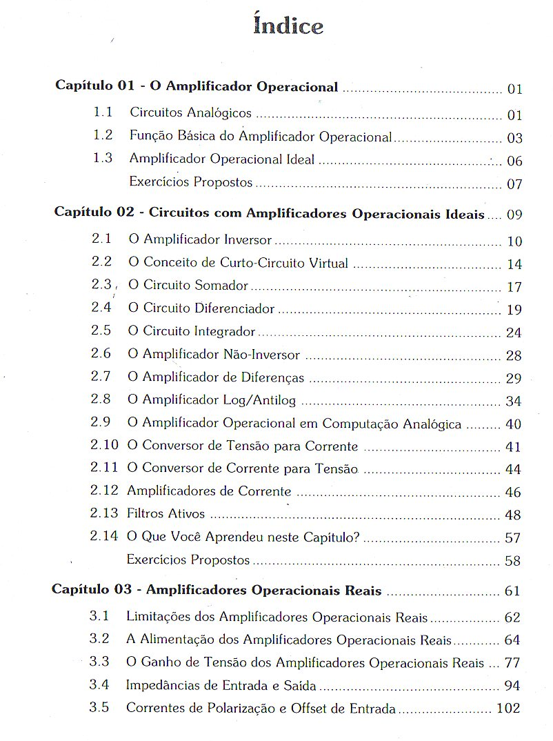
Índice

Slide 2
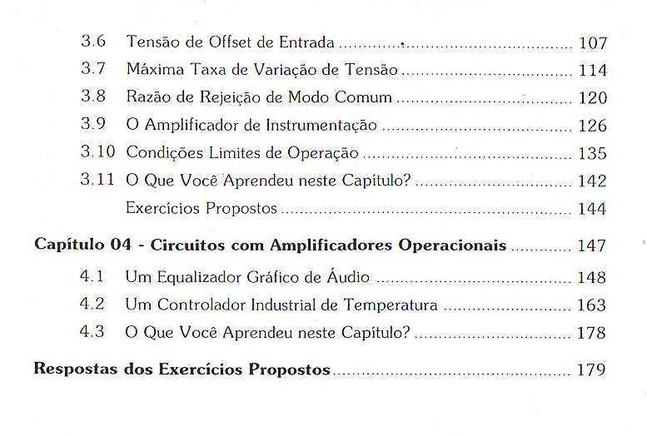
Índice

Slide 3
Amp Op

Slide 4
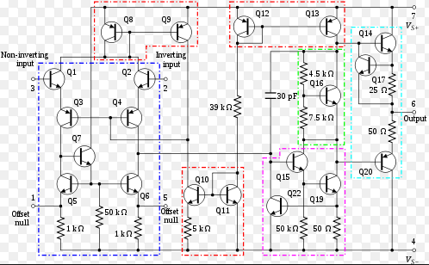
Função Básica do Op Amp
O Op Amp é um circuito integrado composto de resistores, transistores e capacitores.
741
No passado era empregado largamente para computar operações matemáticas tais como somas e integrações e por isso recebeu o nome de amplificador operacional.

Slide 5
Função Básica do Op Amp
Com o avanço tecnológico o Op Amp passou a apresentar características muito próximas das características ideais e hoje em dia o termo operacional também pode ser atribuído a sua versatilidade e implementar os mais diversos tipos de circuitos de uma forma praticamente ideal. Na grande maioria dos casos, devido a essa idealidade, é tratado como um componente, sem que se dê muita atenção a sua construção interna.

Slide 6
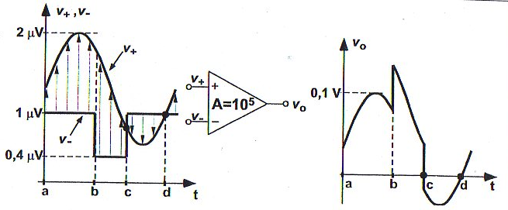
Função Básica do Op Amp
v_{o+} = 5V
OBS: Se v₊ =100,75mV e v₋ =100,80mV, então v_{o+} = 5V

Slide 7
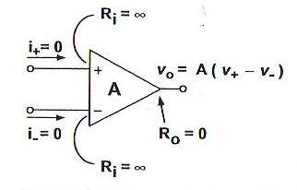
1
O Amp Op idelal amplifica a diferença dos sinais de entrada, nunca amplifica o sinal comum às duas entradas. Logo, v_{o} ₌ A(v₊ - v₋). Como, por essa definição, v_{o} é uma função linear da diferença dentre as tensões de entrada, decorre que o Amp Op Ideal nunca satura.
Amp Op Ideal
2
O Amp Op idelal não consome nem fornece corrente através de suas entradas (i₊=0 e i₋=0) porque suas entradas são utilizadas para observar sinais, ou seja, elas não devem interferir com estes sinais. Consequentemente, a impedância das entradas do amp op é infinita (R_{i} = ∞).
3
O Amp Op ideal tem impedância de saída nula (R_{o} = 0). Isto significa que na saída ele é uma fonte de tensão que sempre fornece v_{o} ₌ A(v₊ - v₋), independentemente da corrente drenada pela carga acoplada a sua saída.

Slide 8
4
O Amp Op idelal tem um ganho A constante que independe da frequência dos sinais de entrada. Ou seja, o amp op ideal amplifica com o mesmo ganho um CC, de 1kHz ou de 100Ghz. Além disso, o amp op ideal não introduz defasagem entre os sinais de entrada e de saída e, portanto, ela não introduz atrasos no circuito. Log, A é um número real e positivo.
Amp Op Ideal
5
O Amp Op ideal deve ter ganho A = ∞.

Slide 9
Amplificador Inversor
Conceito de curto-circuito virtual
Circuito Somador
Circuito Diferenciador
Circuitos com Amplificadores Operacionais Ideais
Circuito Integrador
Amplificador Não Inversor
Amplificador de Diferenças
Amplificador Log / Antilog
Amp Op em Computação Analógica
Conversor de Tensão para Corrente
Conversor de Corrente para Tensão
Amplificador de Corrente
Filtros Ativos

Slide 10
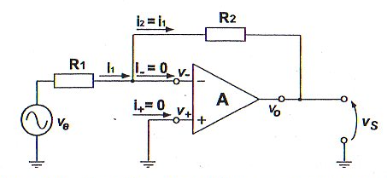
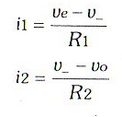
Amplificador Inversor
1
2
3
Amp op ideais não drenam corrente:
4
4
O ganho de tensão não depende das características do Amp Op !
5
Se A ∞

Slide 11
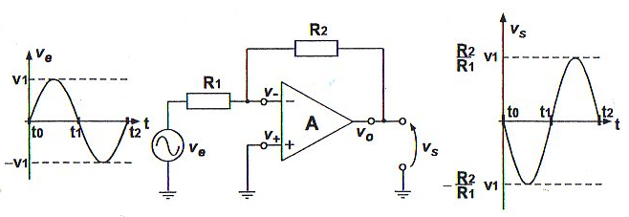
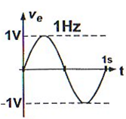
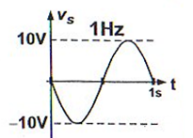
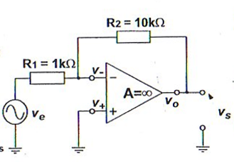
Exemplos:
Amplificador Inversor
1MHz
1MHz
O desempenho do amplificador inversor ideal não depende da frequência !

Slide 12
1
Seja um amp op ideal (A = ∞)
Na prática A situa-se tipicamente entre 10⁵ e 10⁷. Quanto maior o valor de A mais o valor da entrada v₊ se aproxima do valor da entrada v₋. Do ponto de vista de tensão é como se o terminal v₊ estive curto-circuitado ao v₋ Sabe-se que não influi corrente pelas entradas do amp op (i₊ = i₊ ), ou seja, do ponto de vista de corrente existe um circuito aberto. Denomina-se curto circuito virtual o estado onde as tensões em dois pontos distintos são idênticas (como um curto-circuito) e as suas correntes são nulas.
A técnica do curto circuito virtual pode sem empregada nas entradas do amp op sempre que se considera que ele é ideal !
Curto Circuito Virtual
2
Se v₊ = 0 então v₋ ≈ 0 (terra virtual) , então para o amplificador inversor:
Mesmo resultado anterior !

Slide 13
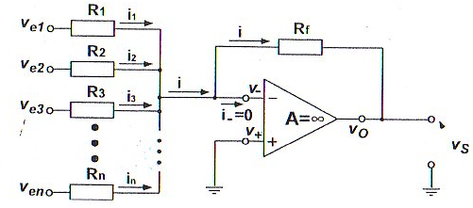
Circuito
Somador
1
2
Utilizando a técnica do circuito virtual:

Slide 14
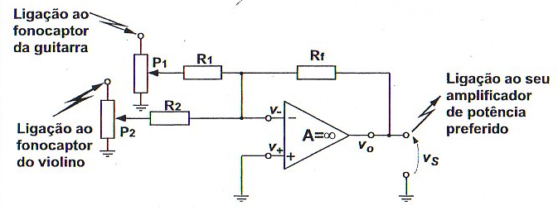
Exemplo:
Circuito
Somador
Além dos resistores R₁ e R₂ foram colocados os potenciomêtros P₁ e P₂ para que o ganho em cada entrada possa ser controlado separadamente.

Slide 15
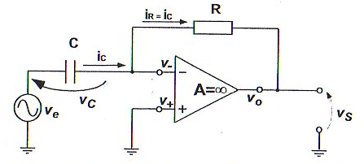
Circuito
Diferenciador
1

Slide 16
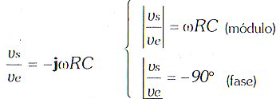
Circuito
Diferenciador
O circuito diferenciador é semelhante ao circuito inversor sendo 1/jwC no lugar de R₁ e R no lugar de R₂ . Então:
2

Slide 17
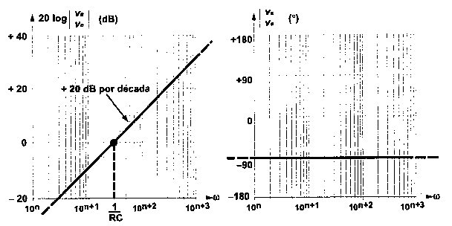
Circuito
Diferenciador
Ganho e defasagem em função da frequência

Slide 18
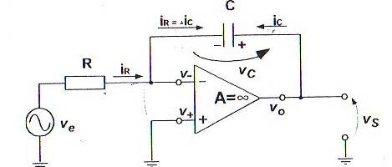
Circuito
Integrador
1
2
I_{C} - - i_{R}

Slide 19
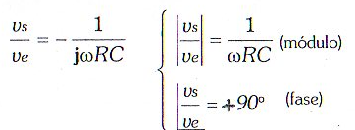
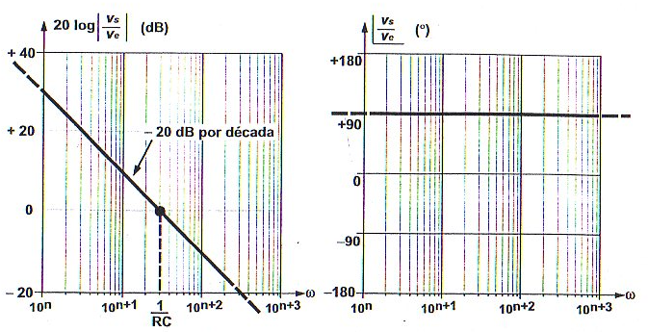
Circuito
Integrador

Slide 20
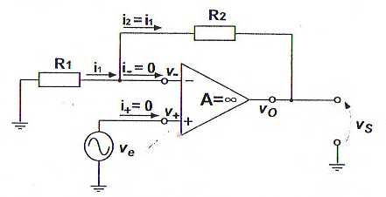
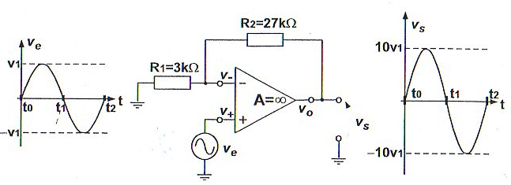
1
Amplificador Não - Inversor
Aplicando a lei de Ohm para obter i₁ e i₂ :
Exemplo:

Slide 21
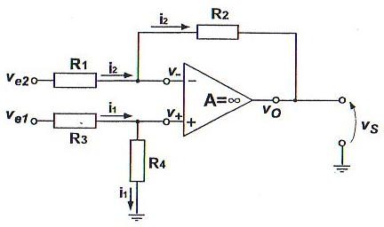
Amplificador Diferencial
1
Segundo o Teorema da Superposição para se determinar a contribuição de uma entrada à saída deve-se eliminar as outras entradas curto-circuintando-as caso sejam fontes de tensão independentes (CC ou CA). O valor total da saída é a soma de todas as contribuições de cada entrada.
O Princípio da Superposição pode ser empregado sempre que estão presentes mais de um sinal de entrada e deseja-se obter o sinal de saída. O Teorema é válido se o circuito for linear, com capacitores e indutores inicialmente desnergenizados e se a saída do circuito não saturar.

Slide 22
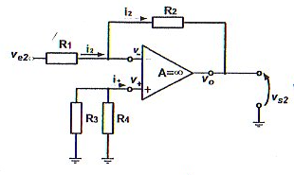
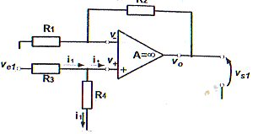
2
Contribuição de v_{e2} (circuito inversor)
Amplificador Diferencial
3
Contribuição de v_{e1} (circuito não-inversor)
Entrada não inversora (v₊)
(i₊ = 0, R₃ e R₄ são um divisor de tensão)

Slide 23
Amplificador Diferencial
3
Se fizermos R₄ /R₃ = R₂ / R₁ :

Slide 24
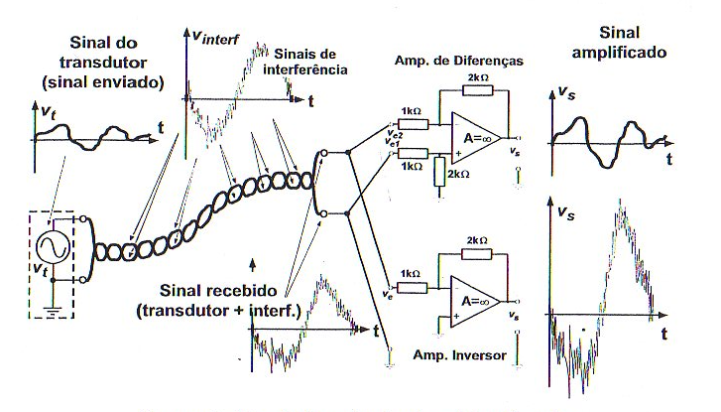
Uso em instrumentação:
Amplificador Diferencial

Slide 25
Amplificador
Log

Slide 26
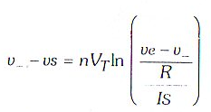
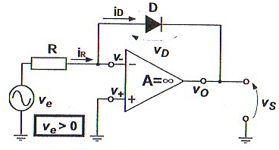
1
As características altamente previsíveis de uma junção semicondutora pn põem ser exploradas em uma série de circuitos analógicos não-lineares com aplicações em instrumentação, controle, comunicação, computação analógica e música eletrônica.
2
Lei de Ohm:
3
Assumindo que A.O. é ideal, então I_{R} = i_{D}
4
Utilizando o terra virtual (v₋ = v₊ ):
$v_{s}$ = -n$V_{T}\text{ln}\left(\frac{v_{e}}{I_{s}R}\right)$

Slide 27
Amplificador
Antilog

Slide 28
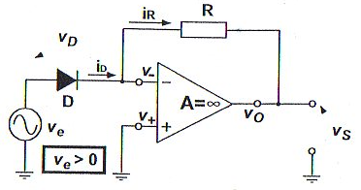
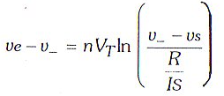
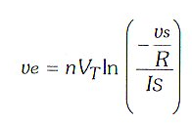
1
2
Lei de Ohm:
3
Assumindo que A.O. é ideal, então I_{R} = i_{D}
4
Utilizando o terra virtual (v₋ = v₊ ):
$v_{s}$ = -R$I_{s}e^{\frac{v_{e}}{nV_{T}}}$

Slide 29
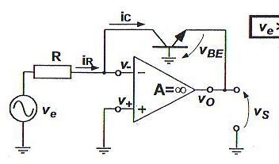
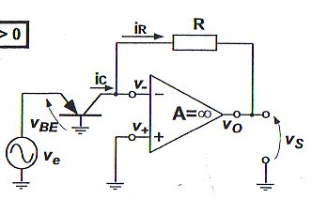
Amplificador Log/AntiLog
Na prática verifica-se que os dois circuitos apresentados têm melhor desempenho e maior faixa dinâmica se utilizarmos BJT no lugar de diodos.
Esses circuitos podem realizar uma série de funções matemáticas não-lineares e por isso são empregados em computação analógica.

Slide 30
Aplicação 1:
Amplificação em tempo real de dois sinais analógicos utilizando amplificadores log/antilog !
Para se obter a função v_{s} = v_{e1}x v_{e2} pode-se supor v_{s} como um sinal de saída e v_{e1} e v_{e2} como dois sinais de entrada. Então:
Amplificador
Log
v_{e1}
Amplificador
Log
v_{e1}
V_{eo1} = ln(v_{e1})
Circuito Somador
Amplificador
Log
v_{e2}
V_{eo2} = ln(v_{e2})
v_{e2}
Amplificador
AntiLog
ln (v_{s}) = ln (v_{e1}) + ln (v_{e2}) = ln(v_{e1} x v_{e2})
v_{s} = v_{e1} x v_{e2}

Slide 31
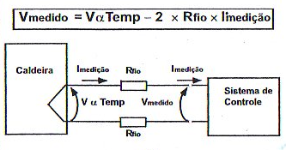
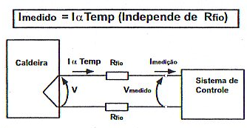
Uma caldeira precisa de controle de temperatura. Devido ao calor excessivo deve-se colocar o mínimo de componentes eletrônicos próximos ao ponto de medida. Sabendo-se que a temperatura do processo é elevada e que alguns poucos componentes podem suportá-lá, resolveu-se isolar fisicamente o sensor/condicionamento da parte d controle, separando-os por uma longa distância de tal forma que fosse realizado em um local mais distante (por exemplo, em uma sala de ar condicionado onde a temperatura pode ser controlada por um computador).
Dúvida: Se o sinal for levado através dos fios que ligam o bloco da caldeira/sensor/condicionamento ao bloco de controle, ele deve ter valores de tensão ou de corrente ? As figura abaixo ilustram as duas possibilidades.
Conversor de Tensão para Corrente
(Amplificador de Transcondutância)

Slide 32
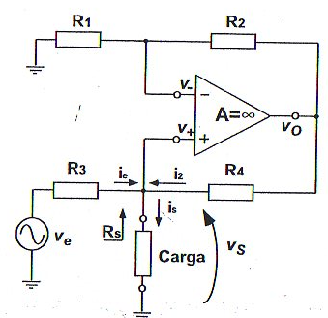
Conversor de Tensão para Corrente
(Amplificador de Transcondutância)
1
2
A tensão v_{s} é aplicada na entrada de um amplificador não inversor, então

Slide 33
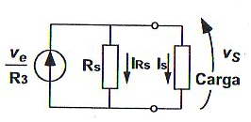
Conversor de Tensão para Corrente
(Amplificador de Transcondutância)
1
A expressão de I_{s} é equivalente ao circuito abaixo:
2
O termo v_{e} /R₃ pode ser interpretado como um gerador de corrente e o termo v_{s} / R_{s} como a corrente que flui pela impedância de saía do gerador de corrente. Em um gerador de corrente ideal R_{S} deve ser infinito pois toda a corrente v_{e} / R₃ é entregue a carga.
R_{s} ∞ implica
R₄ / R₃ = R₂ / R₁

Slide 34
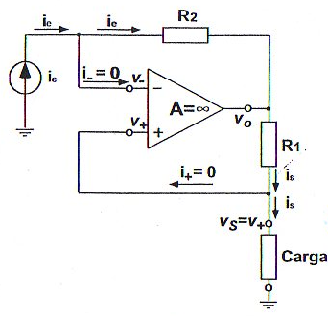
Amplificador de Corrente Inversor
Amplificador de Corrente
Inversor
1
2
Como o amp op é ideal, v₊ = v₋ :

Slide 35
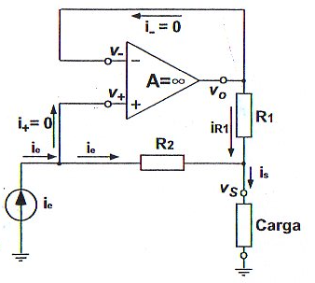
Amplificador de Corrente Não-Inversor
Amplificador de Corrente
Não - Inversor
1
2
Aplicando-se a lei de Ohm para R₁ e observando que v₋ ₌ v_{o} :
3
Aplicando-se a lei de Ohm para R₂ :

Slide 36
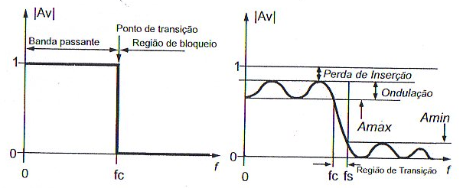
Filtros Ativos
Principais características dos filtros:
1
Plasticidade da resposta na região de passagem (banda passante): quanto menor a ondulação, melhor o filtro.
2
Perda de inserção: Quanto menor a perda, melhor o filtro.
3
Taxa de atenuação na região de transição: quanto mais abrupto melhor o filtro.
4
Atenuação na região de bloqueio: quanto menor A_{min} e quanto menor as ondulações na região de bloqueio, melhor o filtro.
5
Um filtro deve possuir uniformidade de atraso (no tempo) em função da frequência.

Slide 37
Filtros podem ser construídos apenas com capacitores, resistores e indultores, denominados filtros passivos. Indutores apresentam características muito diferentes das ideais, além de serem caros, volumosos e pesados para aplicações de baixas frequências e não terem uma forma eficiente de fabricação em circuitos integrados.
Filtros Ativos
Os amps ops tornaram possível a realização de filtros ativos (podem fornecer mais energia à saída do que o sinal de entrada possui) que empregam resistores e capacitores, sem a necessidade de empregar indutores.
Filtros ativos operam adequadamente em frequências até os amps ops operem adequadamente. Na prática, são muito utilizados na faixa de áudio e de voz (abaixo de MHz). Acima dessa faixas filtros com indutores são utilizados (para frequências altas os indutores e capacitores necessários são relativamente pequenos).
A ordem de um filtro é o grau do polinômio em função de s=jw que aparece no denominador da expressão v_{s} / v_{e} .
Para filtros passa-baixas e passa-altas o número de pares RC do circuito é igual a ordem do filtro.

Slide 38
A implementação de filtros em série para aumentar a ordem é muito utilizada.
Quatro arranjos são muito utilizados para a realização dos cinco tipos de filtros:
Filtros Ativos
Butterworth: máxima planicidade mas pouca taxa de atenuação na região de transição.
Chebyshev: boas taxas de atenuação na região de transição mas ondulações consideráveis na região de passagem.
Cauer (ou elíptico): máxima taxa de atenuação na região de transição com oscilações aceitáveis na região de passagem e o aparecimento de ondulações na região de bloqueio.
Cauer (ou elíptico): planicidade na região de passagem, taxas de atenuação suaves na região de transição e obtenção de atraso de fase que varia linearmente com a frequência.

Slide 39
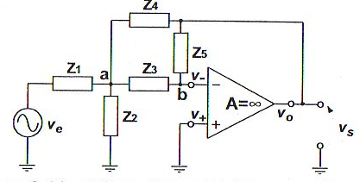
Realimentação múltipla
A configuração de realimentação múltipla é utilizada para se obter diversos tipos e arranjos de filtros. No circuito abaixo Z₄ e Z₅ realimentam o sinal de saída para a entrada.
Filtros Ativos
Supondo-se o amp op ideal e aplicando-se a técnica do curto-circuito virtual:
Nó a:

Slide 40
Filtros Ativos
Nó b:
Assim:

Slide 41
Exemplo 1: Filtro com realimentação múltipla
O circuito integrador, abaixo, é um exemplo da configuração com realimentação múltipla.
Filtros Ativos
(exemplo 1)
Na equação abaixo se Z₁ = curto, Z₂ = aberto, Z₃ =R, Z₄ =1/jwC e Z₅ = aberto, resulta:

Slide 42
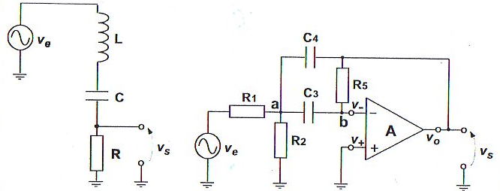
Exemplo 2:
O filtro RLC passivo ideal e o ativo na figura abaixo tem a mesma função de transferência v_{s} / v_{e} .
Filtros Ativos
(exemplo 1)
Filtro Passivo:
sendo:

Slide 43
Filtros Ativos
(exemplo 1)
Filtro Ativo:
Na função de transferência da configuração realimentação múltipla se Z₁ = R₁ , Z₂ = R₂ , Z₃ = 1/jwC₃ , Z₄ = 1/jwC₄ e Z₅ = R₅, obtem-se:
Se C₃ = C₄ =C ,resulta :

Slide 44
Filtros Ativos
(exemplo 1)
Filtro Ativo:
A igualdade é satisfeita se R₅ = 2R₁ e assim:

Slide 45
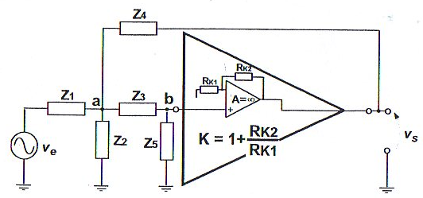
Exemplo 2: Filtro VCVS (voltage controlled voltage source
Nessa configuração, como mostrado abaixo, utiliza-se o amp op como amplificador não inversor com ganho K = v_{s} / v_{b} .
Filtros Ativos
(exemplo 2)
Mostra-se que:

Slide 46
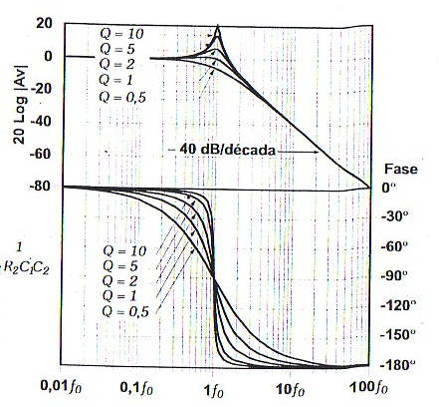
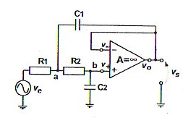
Exemplo 2a: Filtro Passa-Baixas Genérico VCVS
Filtros Ativos
(exemplo 2a)

Slide 47
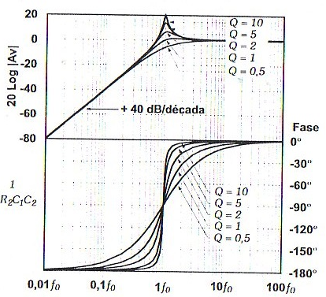
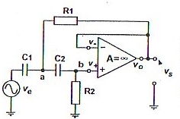
Exemplo 2b: Filtro Passa-Altas Genérico VCVS
Filtros Ativos
(exemplo 2b)

Slide 48
O tipo de filtro pode ser identificado a partir do tipo da expressão
v_{s} /v_{e} :
Filtro Passa-Baixas:
Filtros Ativos
Filtro Passa-Altas:
Filtro Passa-Faixa:
Filtro Rejeita-Faixa:
Filtro Passa Todas:
onde

Slide 49
Limitações dos Ampa Ops Reais
1
O ganho do amp op não é infinito e não é constante com a frequência de operação. Ele também pode variar com a temperatura ou o envelhecimento do componente.
2
A sua impedância de saída não é nula. É a limitação menor importante.
Amp Op Real
3
Ele fornece correntes nas suas entradas. É a imperfeição mais visível em qualquer amp op real.
4
O amp op amplifica a diferença entre os sinais de entrada e os sinais comuns às duas entradas.
5
O amp op real consome potência, isto é, precisa de uma tensão e de uma corrente para operar.
6
O amp op real possui faixas de tensão e corrente em que opera adequadamente.
7
O amp op real possue uma máxima taxa de variação do sinal de saída em função do tempo (SLEW RATE).

Slide 50
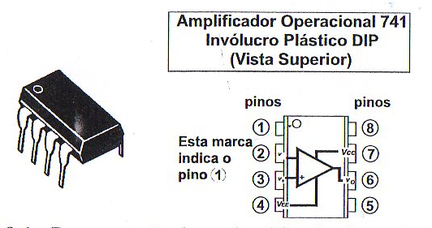
Amp Op Real

Slide 51
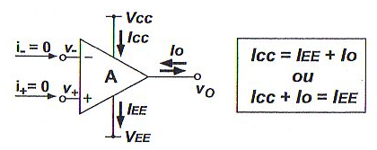
Alimentação dos Amp Ops
1
Um amp op real absorve pouca energia em suas entradas e fornece muita energia em sua saída por meio dos terminais de alimentação V_{CC} (+) e V_{EE} (-) mostrados na figura abaixo.
Amp Op Real
(Alimentação dos Amps Ops)
2
A corrente I_{CC} sempre entra no amp op e a corrente I_{EE} sempre sai do amp op.
3
A corrente I_{O} da saída v_{o} pode entrar no amp op (o amp op fornece corrente, I_{CC} = I_{EE} + I_{O}) ou pode entrar no amp op (o amp op drena corrente, I_{CC} + I_{O} = = I_{EE}). Nem todos os amp ops são feitos para fornecer e drenar corrente.

Slide 52
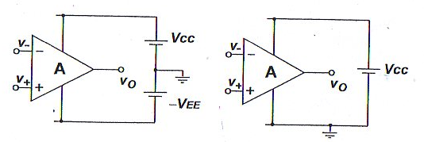
Alimentação dos Amp Ops
4
Na maioria das aplicações nenhum dos dois terminais de alimentação está aterrado, conforme figura (a) abaixo (operação com duas fontes de alimentação). Normalmente emprega-se
V_{EE} = -V_{CC} . Os valores V_{CC} = +15V e V_{EE} = -15V são os mais usados. Seguindo-se os limites impostos pelo fabricante, pode-se utilizar qualquer valor para V_{CC} e V_{EE} .
Amp Op Real
(Alimentação dos Amps Ops)
(a)
(b)
5
Em pouquíssimos casos pode-se ligar o amp op com um dos terminais de alimentação aterrado (operação com fonte única). Pode-se tanto aterrar V_{CC} ou V_{EE ,} se o fabricante assim especificar. Para o caso em que V_{EE} = 0v, valores mais comuns de V_{CC} são 9V, 6V, 3V (6, 4 ou 2 pilhas comuns), principalmente em equipamentos portáteis.

Slide 53
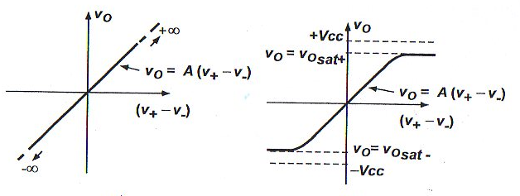
Alimentação dos Amp Ops
6
Os valores de tensão de V_{CC} e V_{EE} estabelecem os limites de excursão do sinal da saída v_{o} do amp op. Para um amp op ideal tem-se que v_{o} = A(v₊ - v₋ ) como mostra a figura (a) abaixo.
Amp Op Real
(Alimentação dos Amps Ops)
(a)
(b)
7
Para um amp op real, supondo V_{EE} = -V_{CC} , enquanto o valor da tensão |v_{o} for menor que |V_{CC}| tem-se v_{o} = A(v₊ - v₋). No entanto quando |v_{o} | se aproxima de V_{CC} , o amp op deixa de se comportar segundo v_{o} = A(v₊ - v₋) e v_{o} tende a assumir um valor constante (o amp op está saturado).

Slide 54
Alimentação dos Amp Ops
8
Os valores de tensão para os quais ocorrem a saturação (v_{0sat+} e v_{osat-}) dependem do amp op utilizado. Esse dado é fornecido pelo fabricante. No cado do amp op 741 existe uma diferença de aproximadamente 2V entre a fonte de alimentação e o máximo (mínimo) valor de saída, ou seja, V_{CC} = -V_{EE} = +15V e v_{0sat+} ≈ +- 13V.
Amp Op Real
(Alimentação dos Amps Ops)
A figura abaixo mostra a forma de onda de saída de um amp op inversor de ganho -10. Observa-se o ceifamento da forma de onda de saída (v_{s} ) com os valores v_{osat+} e v_{osgt-} . Enquanto
-1,3V < v_{e} < 1,3V o amp op opera em sua região linear e vale a relação v_{o} = A(v₊ - v₋ ) . Quando v_{e} > 1,3V a saída satura em -13V e a relação v_{o} = A(v₊ - v₋ ) não é mais válida e, portanto, a relação
v_{s} /v_{e} = R₂ / R₁ também não é mais válida.

Slide 55
Ponto de Referência dos Amps Ops
Observando-se as figuras abaixo vê-se que um amp op não fornece um terminal específico para a conexão ao terra. A tensão de referência é a tensão média entre os dois terminais de alimentação.
Amp Op Real
(Ponto de Referência)
(c)
(d)
Curva de entrada-saída para um circuito com alimentação simétrica (a) e por uma única fonte de alimentação (b)

Slide 56
Ponto de Referência dos Amps Ops
Se V_{CC} = V_{EE} a tensão de referência (V_{ref}) é o terra.
Se V_{CC} = 0, V_{ref} = V_{cc} /2.
Na figura c abaixo, observa-se que para (v₊ - v₋ )=0 a tensão de saída v_{o}=0 encontra-se exatamente no meio da região onde a expressão v_{o} = A (v₊ - v₋) é válida.
Amp Op Real
(Ponto de Referência)
Na figura d para (v₊ - v₋ )=0 observa-se que a tensão de saída encontra-se na região de saturação porque a tensão de referência é 7,5V e, portanto, a expressão v_{o} = A (v₊ - v₋) não é válida.

Slide 57
Ponto de Referêcia dos Amps Ops
Exemplo
Imagine que se deseja transformar uma forma de onda quadrada de 0/2,5V em um sinal para utilização com lógica TTL (0/5V). É possível utilizar um 741 com em um amplificador de ganho 2 utilizando-se uma fonte de alimentação ?
Amp Op Real
(Ponto de Referência)
Deve-se utilizar um amplificador não-inversor de ganho utilizando-se, por exemplo, R₁ =1kΩ e R₂ =1kΩ.
- Como será utilizado uma única fonte de alimentação de 12V, e se deseja uma saída positiva, então V_{EE} =OV e V_{CC} = 12V.
- Para o amp op 741 tem-se que v_{osat+} = V_{CC} - 2V=10V e v_{osat-} = V_{EE} + 2V=2V.
- A forma de onda de saída é construída observando-se que enquanto 2V < v_{s} < 10V (isto é, 1V < V_{e} < 5V) o amp op opera em sua região linear (amplifica o sinal com ganho 2).
- Para V_{e} < 1V o amp op está saturado e a saída permanece constante e igual à 2V.

Slide 58
Ponto de Referêcia dos Amps Ops
Exemplo
Amp Op Real
(Ponto de Referência)

Slide 59
Circuitos que Operam com o Am Op Saturado
A função de um comparador de tensões é comparar a tensão de uma de suas entradas com a tensão de sua outra entrada e produzir um sinal de saída de valor alto ou valor baixo, dependendo de qual entrada é maior ou menor. Este circuito, como mostrado abaixo, nada mais é que um amp op sendo empregado em malha aberta.
Amp Op Real
(Comparador Convencional de Tensões)

Slide 60
Circuitos que Operam com o Am Op Saturado
Os amp ops reais convencionais comportam-se bem como comparadores de tensão em baixas frequências mas existem muitas aplicações onde os comparadores devem funcionar em altas frequências.
Nestas condições as transições de saída de nível baixo para alto e vice-versa devem ser o mais rápido possível e com o menor atraso entre entrada e saída. Por esse motivo, desenvolveram-se amps ops especiais, destinados somente a comparar sinais, chamados comparadores de tensão (voltage comparators) e não de amp op. Eles possuem tempo de transição que permitem a sua operação em frequências de dezenas de MHz.
Amp Op Real
(Comparador Convencional de Tensões)

Slide 61
Circuito Regenerativo ou Disparador de Schimitt
O circuito regenerativo da figura (a) abaixo é muito semelhante ao circuito amplificador não-inversor da figura (b). A diferença é a Inversão da entrada v₊ com a entrada v₋ .
O circuito regenerativo da figura (a) abaixo é muito semelhante ao circuito amplificador não-inversor da figura (b). A diferença é a Inversão da entrada v₊ com a entrada v₋ .
Amp Op Real
(Comparador de Tensões Regenerativo
ou
Comparador de Schmitt)
(a)
(b)
No circuito da figura (a) supõe-se que v₊ - v₋ =0 (portanto v_{s} =0) e se aplica um sinal v_{e} positivo na entrada v-. A diferença v₊ - v₋ torna-se negativa e, portanto, a saída torna-se negativa pois v_{s} = A (v₊ - v₋₎). Mas se v_{s} é negativo, através da realimentação por R₂ o valor de tensão na entrada v₊ também torna-se negativo, aumentando a diferença v₊ - v₋ .

Slide 62
Circuito Regenerativo ou Disparador de Schimitt
No circuito do amplificador não-inversor o surgimento de um sinal positivo na entrada v_{e} tem como efeito o aparecimento de um sinal positivo na saída, que é realimentado via R₂ à entrada v₋ e que desta forma reduzindo a diferença v₊ - v₋ . Em outras palavras, o amp op procura neutralizar o efeito da variação do sinal de entrada. A este tipo de realimentação denomina-se realimentação negativa. Isto garante que o amp op permaneça em sua região linear de operação e que se possa aplicar o princípio do curto-circuito virtual.
Amp Op Real
(Comparador de Tensões Regenerativo
ou
Comparador de Schmitt)
No circuito com realimentação positiva a saída admite apenas dois valores possíveis, v_{sat+} e v_{sat-} e não é possível aplicar o conceito de curto-circuito virtual. A entrada v₊ pode ter apenas os seguintes valores:
No circuito com realimentação positiva a saída admite apenas dois valores possíveis, v_{sat+} e v_{sat-} e não é possível aplicar o conceito de curto-circuito virtual. A entrada v₊ pode ter apenas os seguintes valores:
, quando v_{s} = v_{sat-}
, quando v_{s} = v_{sat-}
, quando v_{s} = v_{sat+}
, quando v_{s} = v_{sat+}

Slide 63
Exemplo:
Projete um circuito comparador de tensões regenerativo (disparador de Schmitt) tal que V_{ref1} = -3V. Utilize um amp op 741 com V_{CC} = 15V e V_{EE} = -15V.
a) Determine também o valor de V_{ref2} e desenhe o sinal de saída do circuito superposto ao sinal de entrada da figura abaixo.
b) Explique o comportamento do circuito através de sua característica v_{s} x v_{e} .
Amp Op Real
(Comparador de Tensões Regenerativo
ou
Comparador de Schmitt)

Slide 64
Exemplo:
a) No caso do amp op 741 para V_{CC} = 15V tem-se que v_{osat+} = 13V e para V_{EE} = -15V, v_{osat_} = -13V. Como V_{fef1} = -3V, resulta:
Amp Op Real
(Comparador de Tensões Regenerativo
ou
Comparador de Schmitt)
A relação acima pode ser obtida pela combinação R₁ = 3kΩ e R₂ = 10KΩ. Como v_{osat+} = 13V, tem-se que V_{fef2} = 3V.
b) Comportamento do circuito:
(a)
(b)

Slide 65
Exemplo:
Amp Op Real
(Comparador de Tensões Regenerativo
ou
Comparador de Schmitt)
(a)
(b)
c) Na figura (a) o sinal de saída está superposto ao sinal de entrada.
Quando o sinal de entrada vem de um valor baixo (ponto a) a saída muda de um valor alto para um baixo quando v₊ = v_{ref2} = 3V.
Quando o sinal de entrada vem de um valor alto (intervalo b-d) a saída muda de um valor abaixo para um alto quando v₊ = v_{ref1} = -3V.

Slide 66
Exemplo:
Amp Op Real
(Comparador de Tensões Regenerativo
ou
Comparador de Schmitt)
O comportamento de v_{s} e v_{e} é apresentado na curva acima.
Para sinais suficientemente negativo o valor da saída é v_{osat+} = 13V.
Enquanto o sinal de entrada for menor que +3V esta situação se mantém. Assim que o sinal de entrada for maior que +3V, a saída do circuito assume o valor v_{osat_} = -13V.
Enquanto o valor de entrada for maior que -3V o circuito não altera o seu estado.
Assim que o sinal na entrada assumir o valor inferior a -3V, a saída do circuito assuem novamente o valor v_{osat+} = 13V.

Slide 67
Os circuitos de Schmitt são muito importante em eletrônica digital (onde tipicamente V_{EE} =0 e V_{CC} = 5V). Por isso são implementados como se fossem portas lógicas CMOS especiais. A figura abaixo mostra o símbolo de um circuito de Schmitt CMOS e o seu efetio sobre um sinal de entrada com muito ruído.
Amp Op Real
(Comparador de Tensões Regenerativo
ou
Comparador de Schmitt CMOS)
O fabricante de CI ajusta V_{ref1} para 40% de V_{CC} e V_{ref2} PARA 60% de V_{CC} (este valores são comumente chamados de V_{T-} e V_{T+} ).
Devido ao efeito de histerese, para um sinal de valor baixo (OV) mesmo que ocorra um pico de ruído de 59% de V_{CC} a saída do inversor ainda permanece em nível alto.

Slide 68
Amp Op Real
(Comparador de Tensões Regenerativo
ou
Comparador de Schmitt CMOS)
Da mesma forma, para um sinal de entrada de nível alto, se surgir um ruído que o leve até 41% DE V_{CC}, ainda assim a saída do inversor permancerá em nível baixo. Novamente é utilizada a tecnologia CMOS que permite que v_{osat+} = V_{CC} e v_{osat-} = V_{EE} =0V.

Slide 69
Uma das características dos amp ops é apresentar ganho finito (A) e uma das suas limitações mais sérias é que o ganho dependa da frequência. A figura abaixo compara a resposta em frequência de um amp op 741 em malha aberta e a de um amp op “ideal” com ganho A_{o} constante.
Amp Op Real
(Ganho de Tensão)

Slide 70
Amp Op Real
(Ganho de Tensão)
Nota-se que para baixas frequências e CC o ganho do amp op 741 é muito elevado, da ordem de 200.000 (106 dB). No entanto, já em torno de 3Hz começa a ocorrer uma diminuição no módulo do ganho A à uma taxa de -20dB/década.
No outro extremo, quando o amp op 741 opera na frequência de 1MHz, o seu gaho em malha aberta é 1 (OdB). Diz-se que ele tem uma frequência de ganho unitário (f_{T}) de 1 MHz.

Slide 71
A defasagem do amp op 741, que no caso ideal imagina-se ser nula, é uma função da frequência, conforme figura abaixo.
Amp Op Real
(Ganho de Tensão)
Esse tipo de resposta é muito semelhante á de um filtro passa-baiza, inclusive com a mesma taxa de descida de -20dB/década. Ao se olhar no manual do fabricante o circuito interno do amp op 741, e de muitos outros amp ops, observa-se, conforme próximo slide, a existência de um capacitor de 30pF que é o responsável por essa característica.

Slide 72
Amp Op 741
(O Op Amp é um circuito integrado composto de resistores, transistores e capacitores)

Slide 73
A razão do uso desse capacitor é evitar oscilações indesejáveis que tornam o circuito instável. Colocando esse capacitor o fabricante garante ao projetista que o seu circuito vai ser estável para ganhos em módulo maiores que 1 se contiver apenas resistores, ou mesmo se foru um integrador. Diz-se que o amp op está compensado internamente para obter uma estabilidade garantida, incondicional.
Amp Op Real
(Ganho de Tensão)
Outra característica da resposta em frequência de um amp op é que para qualquer ponto da reta inclinada (entre aproximadamente 5Hz e 1MHz) o produto da frequência pelo ganho é consante e igua a f_{T} . Assim, conhecido o valor de f_{t} pode-se determinar o ganho do amp op para qualquer frequência entre f_{a} e f_{T} . Diz-e que o amp op possui um produto ganho-banda passante (GBP – gain bandwith product).
A grande maioria dos amp ops reais apresentam resposta em nos intervalos 10³ < A_{o} <10⁶, 0,5MHz <f_{T} <10MHz e 2Hz < f_{a} < 50Hz.

Slide 74
Alguns amp ops reais apresentam um comportamento diferente com relação a resposta em frequência, conforme figura abaixo. São denominados não-compensados internamente ( e, portanto, não possuem o capacitor interno) ou parcialmente compensados (possuem um capacitor interno que garante alguma estabilidade mas não para circuitos com ganho 1).
Amp Op Real
(Ganho de Tensão)
A estabilidade incondicional do 741 tem um preço alto: o ganho A só pode ser considerado elevado para frequências relativamente baixas. Amp ops não compensados procuram aliviar esse problema oferecendo um ganho elevado para uma faixa mais ampla de frequências (aproximadamente 200KHz na figura acima).

Slide 75
Torna-se responsabilidade do projetista garantir que o circuito seja estável para a aplicação de interesse. Amo ops não compensados apresentam dois terminais adicionais onde pode-se colocar um capacitor externo chamado de capacitor de compensação (Cc).
Nos manuais de fabricantes são sugeridos valores para esse capacitor e frequentemente a curva de ganho em função da frequência é apresentada para diferentes valores de Cc.
Amp Op Real
(Ganho de Tensão)

Slide 76
O impacto causado pela dependência do ganho A com a frequência é muito grande em qualquer circuito com amp op. Para levar esse efeito em consideração, deve-se recalcular o ganho de tensão do circuito (v_{s}/v_{e} ) suponde-se que A seja finito e não constante.
A influência da frequência no ganho de tensão, para um amp op compensado linearmente, é dada por:
Amp Op Real
(Ganho de Tensão)
Essa expressão permite obter as curvas abaixo de módulo e fase do ganho em função da frequência.
módulo
fase

Slide 77
A complexidade dos cálculos aumenta ao se utilizar A(jf) em lugar de A para calcular o ganho de tensão do circuito. Em circuitos complexos esse ganho é determinado empregando-se programas de simulação.
Amp Op Real
(Ganho de Tensão)

Slide 78
Em um amplificador não-inversor, como mostrado o lado, considerando-se A finito, o ganho de tensão é dado por:
Em um amplificador não-inversor, como mostrado o lado, considerando-se A finito, o ganho de tensão é dado por:
Amp Op Real
Ganho de Tensão:
Efeito de A(jf) no
Amplificador Não-Inversor
Substituindo-se A por A(jf):
Impondo A_{o} << = (1 + R₂ /R₁ ) e lembrando que A_{o} x f_{a} = f_{t} têm-se:

Slide 79
Observar que f_{c} = f_{t} /(1+R₂ / R₁ ) = f_{t} /|A_{videal} | é a frequência de corte do circuito, isto é, a frequência onde |v_{s} / v_{e} |= |v_{s} / v_{e} |_{max} / sqrt(2).
Amp Op Real
Ganho de Tensão:
Efeito de A(jf) no
Amplificador Não-Inversor
A figura abaixo apresenta o resultado da expressão acima para
|A_{videal} |=2, 10 e 100.
Observa-se que:
para frequências baixas (menores que f_{c} ) o circuito não-inversor funcional idealmente, pois A_{videal} = (1 + R₂ /R₁ ).
b) para frequências maiores que f_{c} o ganho de tensão segue o ganho de tensão do amp op em malha aberta.

Slide 80
Para se obter graficamente a curva |A_{v} | para o amplificador não-inversor deve-se traçar uma reta |A_{v} | = |A_{videal} | = constante até f_{c} (ou seja, até encontrar a curva do amp op em malha aberta) e a partir de f_{c} seguir a curva do amp op ideal.
Amp Op Real
Ganho de Tensão:
Efeito de A(jf) no
Amplificador Não-Inversor
Diminuindo-se o valor do ganho pretendido melhora o desempenho do circuito tem relação à frequência.

Slide 81
Em um amplificador inversor, como mostrado o lado, considerando-se A finito, o ganho de tensão é dado por:
Amp Op Real
Ganho de Tensão:
Efeito de A(jf) no
Amplificador Inversor
Substituindo-se A por A(jf) e impondo A_{o} >> (1 + R₂ /R₁ ) e lembrando que A_{o} x f_{a} = f_{t} , têm-se:
Novamente, f_{c} = f_{t}/ (1+R₂ / R₁ ) = f_{t} /(1+|A_{videal}|) é a frequência de corte do circuito.

Slide 82
A figura abaixo apresenta o resultado da expressão acima para
|A_{videal} |=2, 10 e 100.
Amp Op Real
Ganho de Tensão:
Efeito de A(jf) no
Amplificador Inversor

